Slide 1


LINGUAGEM DE PROGRAMAÇÃO DE BANCO DE DADOS
AULA 04
Prof° Me. Sergio Eduardo Nunes

Slide 2

OBJETIVOS
FAZER CONSULTAS UTILIZANDO:
INNER JOIN;
LEFT JOIN;
RIGHT JOIN.

Slide 3
RELACIONAMENTO
Tabela Categoria:
Numero: inteiro, não nulo, auto incremento e chave primaria.;
Tipo, recebe nomes com tamanho 50, não nulo.
Tabela Produtos:
id: inteiro, não nulo, auto incremento e chave primaria.;
Nome: recebe nomes com tamanho 50, não nulo;
Preço: decimal com 6 números e 2 após a virgula, não nulo.
CatNum_FK, inteiro, não nulo, chave estrangeira.

Slide 4

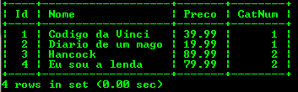
RELACIONAMENTO
Cadastre duas categorias: Livros e DVD.
Cadastre dois livros e dois DVDs a sua escolha.

Slide 5
JOIN
Esta instrução SQL serve para unir os resultados do relacionamento de duas ou mais tabelas. A palavra JOIN pode ser traduzida como UNIR. Conhecida como conexão interna.
INNER JOIN
SELECT Tabela1.Coluna1
FROM Tabela1 INNER JOIN Tabela2
ON Tabela1.ChaveEstrangeira = Tabela2.ChavePrimaria;

Slide 6
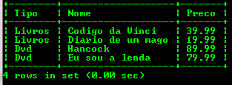
INNER JOIN
SELECT Categoria.Tipo, Produto.Nome, Produto.Preco
FROM Produto INNER JOIN Categoria
ON produto.CatNum_FK = Categoria.Numero;
Traduzindo…
Faça a união da tabela produto com a tabela categoria
onde a chave Produto.CatNum seja igual a chave Categoria.Numero;

Slide 7


VAMOS PRATICAR ?
Prof° Me. Sergio Eduardo Nunes serginhonunes2013@gmail.com

Slide 8
EXERCÍCIOS
1) Insira duas novas categorias, chamadas “escritório” e “Doces”
a) Se utilizarmos o JOIN do exemplo, porque não exibi as novas categorias na consulta?
2) Cadastre uma caneta na tabela Produtos.
Porque agora exibiu?
3) Faça uma consulta que retorne as seguintes colunas, na ordem:
Id do Produto, Nome do produto, Preço do produto e Tipo da Categoria.

Slide 9
LEFT JOIN
A instrução SQL LEFT JOIN retorna a tabela1 inteira e apenas os registros que coincidem com igualdade do join da Tabela2.
SELECT Tabela1.*, Tabela2.*
FROM Tabela1 LEFT JOIN Tabela2
ON Tabela1.ChaveEstrangeira = Tabela2.chavePrimaria;

Slide 10
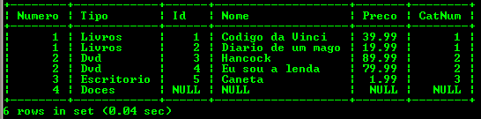
LEFT JOIN
Exemplo:
SELECT Categoria.*, Produtos.*
FROM Categoria LEFT JOIN Produto
ON Categoria.Numero = Produto.CatNum_FK;

Slide 11
VAMOS PRATICAR ?
Prof° Me. Sergio Eduardo Nunes serginhonunes2013@gmail.com

Slide 12
EXERCÍCIOS
4) Repare que na instrução utilizada no exemplo da consulta LEFT JOIN, relacionou as tabelas Categoria X Produtos.
SELECT Categoria.*, Produto.*
FROM Categoria LEFT JOIN Produto
ON Categoria.Numero = Produto.CatNum_FK;
Faça uma consulta utilizando LEFT JOIN, só que agora inverta a relação, ou seja, Produtos X Categoria.

Slide 13
RIGHT JOIN
O RIGHT JOIN segue o mesmo raciocínio do LEFT JOIN. Ou seja, retorna a tabela2 inteira, e apenas os registros que coincidem com igualdade do JOIN na Tabela1.
SELECT Tabela1.*, Tabela2.*
FROM Tabela1 RIGHT JOIN Tabela2
ON Tabela1.ChaveEstrangeira = Tabela2.chavePrimaria;

Slide 14
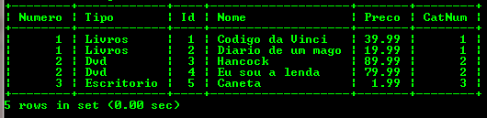
RIGHT JOIN
Exemplo:
SELECT Categoria.*, Produto.*
FROM Categoria RIGHT JOIN Produto
ON Categoria.Numero = Produto.CatNum_FK;

Slide 15
LEFT JOIN x RIGHT JOIN
Ao utilizar o comando LEFT ou RIGHT, o SQL observa o sentido para a Direita ou para a Esquerda.
No LEFT JOIN o BD analisa a estrutura da tabela da Direita e compara com a tabela da Esquerda.
No RIGHT JOIN o BD analisa a estrutura da tabela da Esquerda e compara com a tabela da Direita.
Categoria
Produtos
LEFT JOIN
Categoria
Produtos
RIGHT JOIN

Slide 16
VAMOS PRATICAR ?
Prof° Me. Sergio Eduardo Nunes serginhonunes2013@gmail.com

Slide 17
COPIE E COLE
Create database LojaMotos;
Use LojaMotos;
Create table Marca(
Codigo int primary key auto_increment,
Nome varchar (30) not null
);
INSERT Marca VALUES (0, "Honda"),
(0, "Yamaha"),
(0, "Kawasaki"),
(0, "Suzuki");
Create table Moto(
Chassi int primary key,
Nome varchar(30) not null,
Cor varchar(20) not null,
MarcaCodigo int not null,
foreign key(MarcaCodigo) references Marca(Codigo)
);
INSERT Moto VALUES (12356789, "Titan", "Azul", 1),
(321654987, "Twister", "Preta", 1),
(147258369, "Factor", "Prata", 2),
(852258022, "Fazer", "Vermelha", 2),
(996655887, "Ninja 250", "Preta", 3),
(753951254, "Ninja 650", "Preta", 3),
(102030550, "CBR", "Prata", 1),
(805099604, "R1", "Amarela", 2);

Slide 18
COPIE E COLE
create table Cliente(
Numero int(3) primary key auto_increment,
Nome varchar(30) not null,
Celular varchar(13) not null
);
INSERT Cliente VALUES (0, "Corey Taylor", "(19)988552266"),
(0, "Joey Jordison", "(19)977441122"),
(0, "Paul Gray", "(19)992365417"),
(0, "Shawn Crahan", "(19)998004433"),
(0, "James Root", "(19)920360055"),
(0, "Mick Thomson", "(19)914523688"),
(0, "Sid Wilson", "(19)977553344");
create table Servicos(
Cod int(3) primary key auto_increment,
Nome varchar(30) not null,
Preco decimal (6,2) not null
);
INSERT Servicos VALUES (0, "Troca de óleo", 120.00),
(0, "Troca pastilha", 100.00),
(0, "Troca transmissao", 150.00),
(0, "Eletrica", 80.00),
(0, "Troca cabo freio", 50.00),
(0, "Troca cabo do acelerador", 70.00);

Slide 19
COPIE E COLE
create table Produtos(
Numero int(3) primary key auto_increment,
Nome varchar(30) not null,
Preco decimal (6,2) not null
);
INSERT Produtos VALUES (0, "Oleo", 30.00),
(0, "Pastilha de freio", 50.00),
(0, "Transmissao", 120.00),
(0, "Fio", 20.00),
(0, "Cabo freio", 25.00),
(0, "Cabo do acelerador", 30.00);
create table Vendas(
Numero int(3) primary key auto_increment,
MotoChassi int not null,
ClieNumero int(3) not null,
ServCod int(3) not null,
ProdNumero int(3) not null,
foreign key (MotoChassi) references Moto(Chassi),
foreign key (ClieNumero) references Cliente(Numero),
foreign key (ServCod) references Servicos(Cod),
foreign key (ProdNumero) references Produtos(Numero)
);

Slide 20
COPIE E COLE
INSERT Vendas VALUES (0, 12356789, 1, 2, 2),
(0, 321654987, 2, 4, 4),
(0, 147258369, 3, 6, 6),
(0, 852258022, 6, 1, 1),
(0, 996655887, 7, 3, 3),
(0, 753951254, 5, 5, 3),
(0, 102030550, 4, 2, 2),
(0, 805099604, 3, 3, 3);

Slide 21
EXERCÍCIOS
5) Com base no script desenvolvido, faça as seleções de dados a seguir.
Selecione o nome das motos e a sua respectiva marca, em ordem crescente pelo nome da moto.
Utilize um JOIN para demonstrar a marca que possui nenhuma moto relacionada.
Selecione o nome dos clientes e a sua respectiva moto(nome da moto, e o numero do chassi), ordene a pesquisa em ordem crescente pelo nome do cliente.

Slide 22
EXERCÍCIOS
d) Selecione o nome das motos, chassis, e o produto consumido, somente das motos da marca Honda.
e) Selecione o nome dos clientes, e o total a pagar (produtos + serviços consumidos). Ordene em ordem crescente, como primeiro critério o total a pagar, e o segundo o nome do cliente
f) Selecione o nome das motos, que sejam da cor preta OU prata, E da Marca Honda OU Kawasaki.
g) Demonstre o valor médio gasto (produtos + serviços consumidos).

Slide 23
EXERCÍCIOS
h) Selecione o nome do cliente, o número do celular, o nome da moto, somente dos clientes com moto da marca Yamaha.
Selecione o nome das motos e chassi das motos que trocaram óleo.
j) Selecione o nome da moto, o chassi da moto, o nome do cliente, o nome do serviço feito, o valor do serviço, o nome do produto utilizado, o valor do produto utilizado, o total a pagar (produtos + serviços). Ordene a busca em ordem decrescente pelo nome do cliente.

Slide 24

DÚVIDAS ?

Slide 25
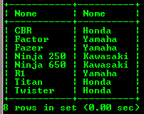
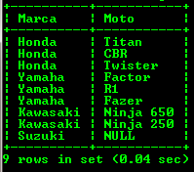
Gabarito
a)
b)

Slide 26
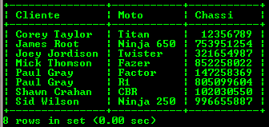
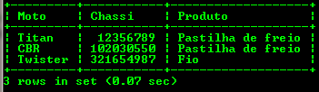
Gabarito
c)
d)

Slide 27
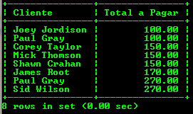
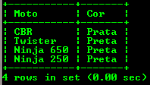
Gabarito
e)
f)

Slide 28

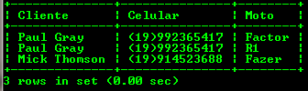
Gabarito
g)
h)

Slide 29

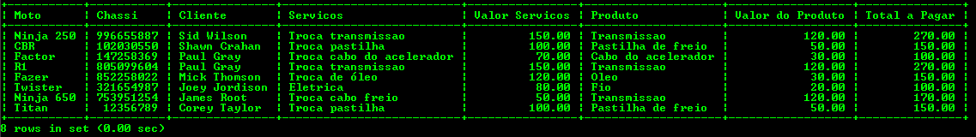
Gabarito
i)
j)

Slide 30
BIBLIOGRAFIA
DATE, C. Introdução a sistemas de banco de dados. Rio de Janeiro: Campus, 2000.
SILBERSCHATZ, A; KORTH, H.; SUDARSHAN,S. Sistemas de banco de dados. São Paulo: Makron Books, 1999.
FERRARI, A. Crie banco de dados em MySQL. São Paulo: Digerati Books, 2007.

Slide 31
EXTRA
6) Com base no sistema de consulta de notas da faculdade. Desenvolva um banco de dados, com informações dos professores, alunos, curso, disciplina, presença e notas.
a) Desenvolva seleções de dados (Livre), em que ocorra relacionamento entre as tabelas (JOIN).

